Slide 1
Шаблоны проектирования

Slide 2
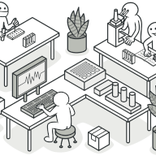
Что такое шаблон проектирование и с чем его едет
Шаблон проектирования (паттерн) — повторяемая архитектурная конструкция в сфере проектирования программного обеспечения, предлагающая решение проблемы проектирования в рамках некоторого часто возникающего контекста.
Обычно шаблон не является законченным образцом, который может быть прямо преобразован в код; это лишь пример решения задачи, который можно использовать в различных ситуациях.

Slide 3
Для чего знание паттернов
Проверенные решения. Вы тратите меньше времени, используя готовые решения, вместо изобретения велосипеда.
Стандартизация кода. Вы делаете меньше просчетов при разработке, используя типовые решения, так как все возможные проблемы в них уже найдены.
Общий программистский словарь. Вместо того, чтобы долго объяснять коллеге логику работы вашего кода, вы называете паттерн, который хотите использовать, и экономите свое и чужое время.

Slide 4
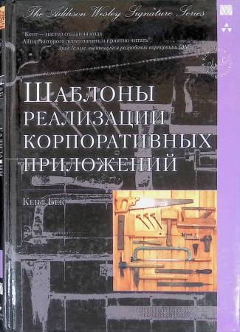
История создания шаблонов(паттернов) проектирования
В 1970-е годы архитектор Кристофер Александер составил набор шаблонов проектирования. В области архитектуры эта идея не получила такого развития, как позже в области программной разработки.
В 1987 году Кент Бэк (Kent Beck) и Вард Каннингем (Ward Cunningham) взяли идеи Александера и разработали шаблоны применительно к разработке программного обеспечения для разработки графических оболочек на языке Smalltalk.
В 1988 году Эрих Гамма (Erich Gamma) начал писать докторскую диссертацию при Цюрихском университете об общей переносимости этой методики на разработку программ.

Slide 5
Виды паттернов проектирования
Существуют три основные группы паттернов:
Порождающие паттерны беспокоятся о гибком создании объектов без внесения в программу лишних зависимостей.
Структурные паттерны показывают различные способы построения связей между объектами.
Поведенческие паттерны заботятся об эффективной коммуникации между объектами.

Slide 6
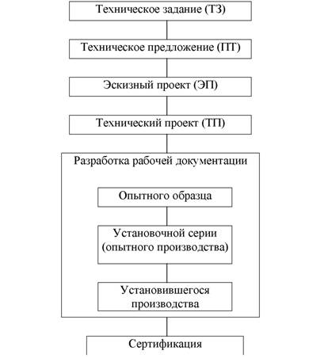
Структура проектирования
Техническое задание (ТЗ) устанавливает основное назначение, технические и тактикотехнические характеристики.
Техническое предложение (ПТ) — совокупность документов, содержащих техническое и технико-экономическое обоснование (ТЭО) целесообразности разработки проекта.
Эскизный проект (ЭП) — совокупность документов, содержащих принципиальные решения и дающих общее представление об устройстве и принципе работы разрабатываемого объекта, а также данные, определяющие его назначение, основные параметры и габаритные размеры.
Технический проект (ТП) — совокупность документов, которые должны содержать окончательные технические решения, дающие полное представление об устройстве проектируемого объекта, исходные данные для разработки рабочей документации.
На стадии рабочего проекта (РП) сначала разрабатывают подробную документацию для изготовления опытного образца и последующего его испытания.
В процессе разработки проектной документации в зависимости от сложности решаемой задачи допускается объединять между собой ряд этапов.
Завершает цикл работ этап, подводящий итог проектной деятельности — сертификация. Ее назначение — определение уровня качества созданного изделия и подтверждение его соответствия требованиям тех стран, где предполагается его последующая реализация.

Slide 7
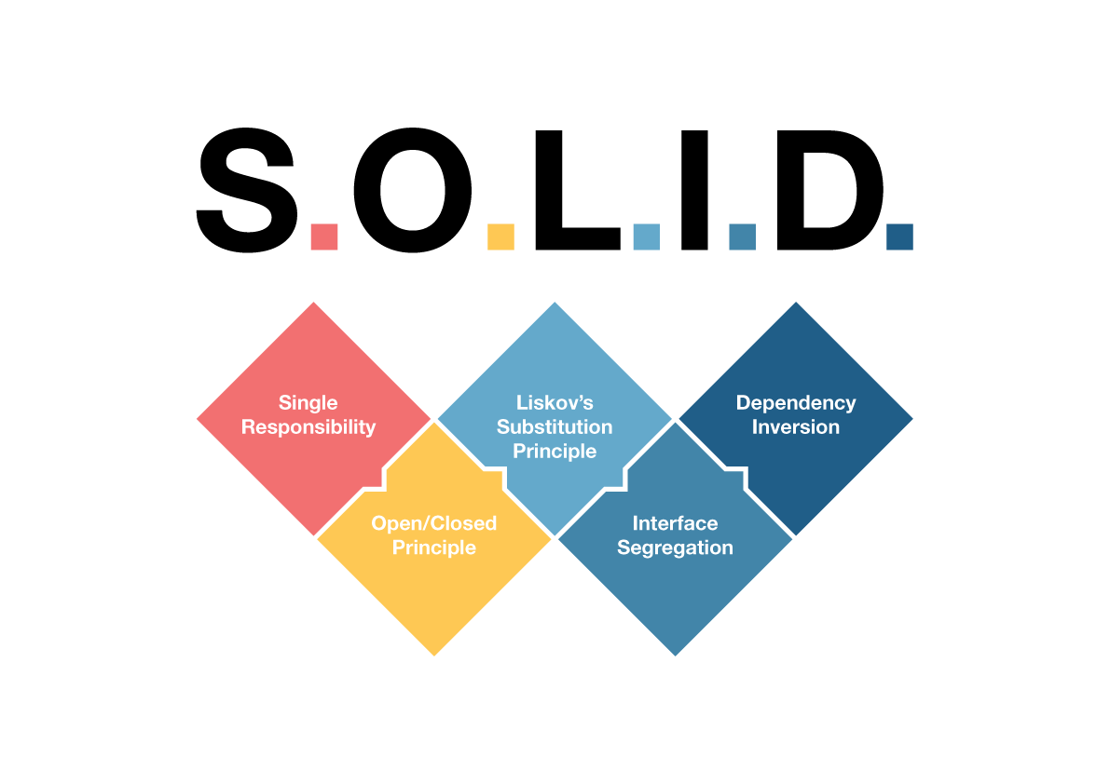
Базовые принципы проектирования
SRP(single responsibility principle)- Принцип единственной ответственности
OCP (open-closed principle)- Принцип открытости/закрытости
LSP((Liskov substitution principle)- Принцип подстановки Лисков
ISP(interface segregation principle)- Принцип разделения интерфейса
DIP(dependency inversion principle)- Принцип инверсии зависимостей

Slide 8
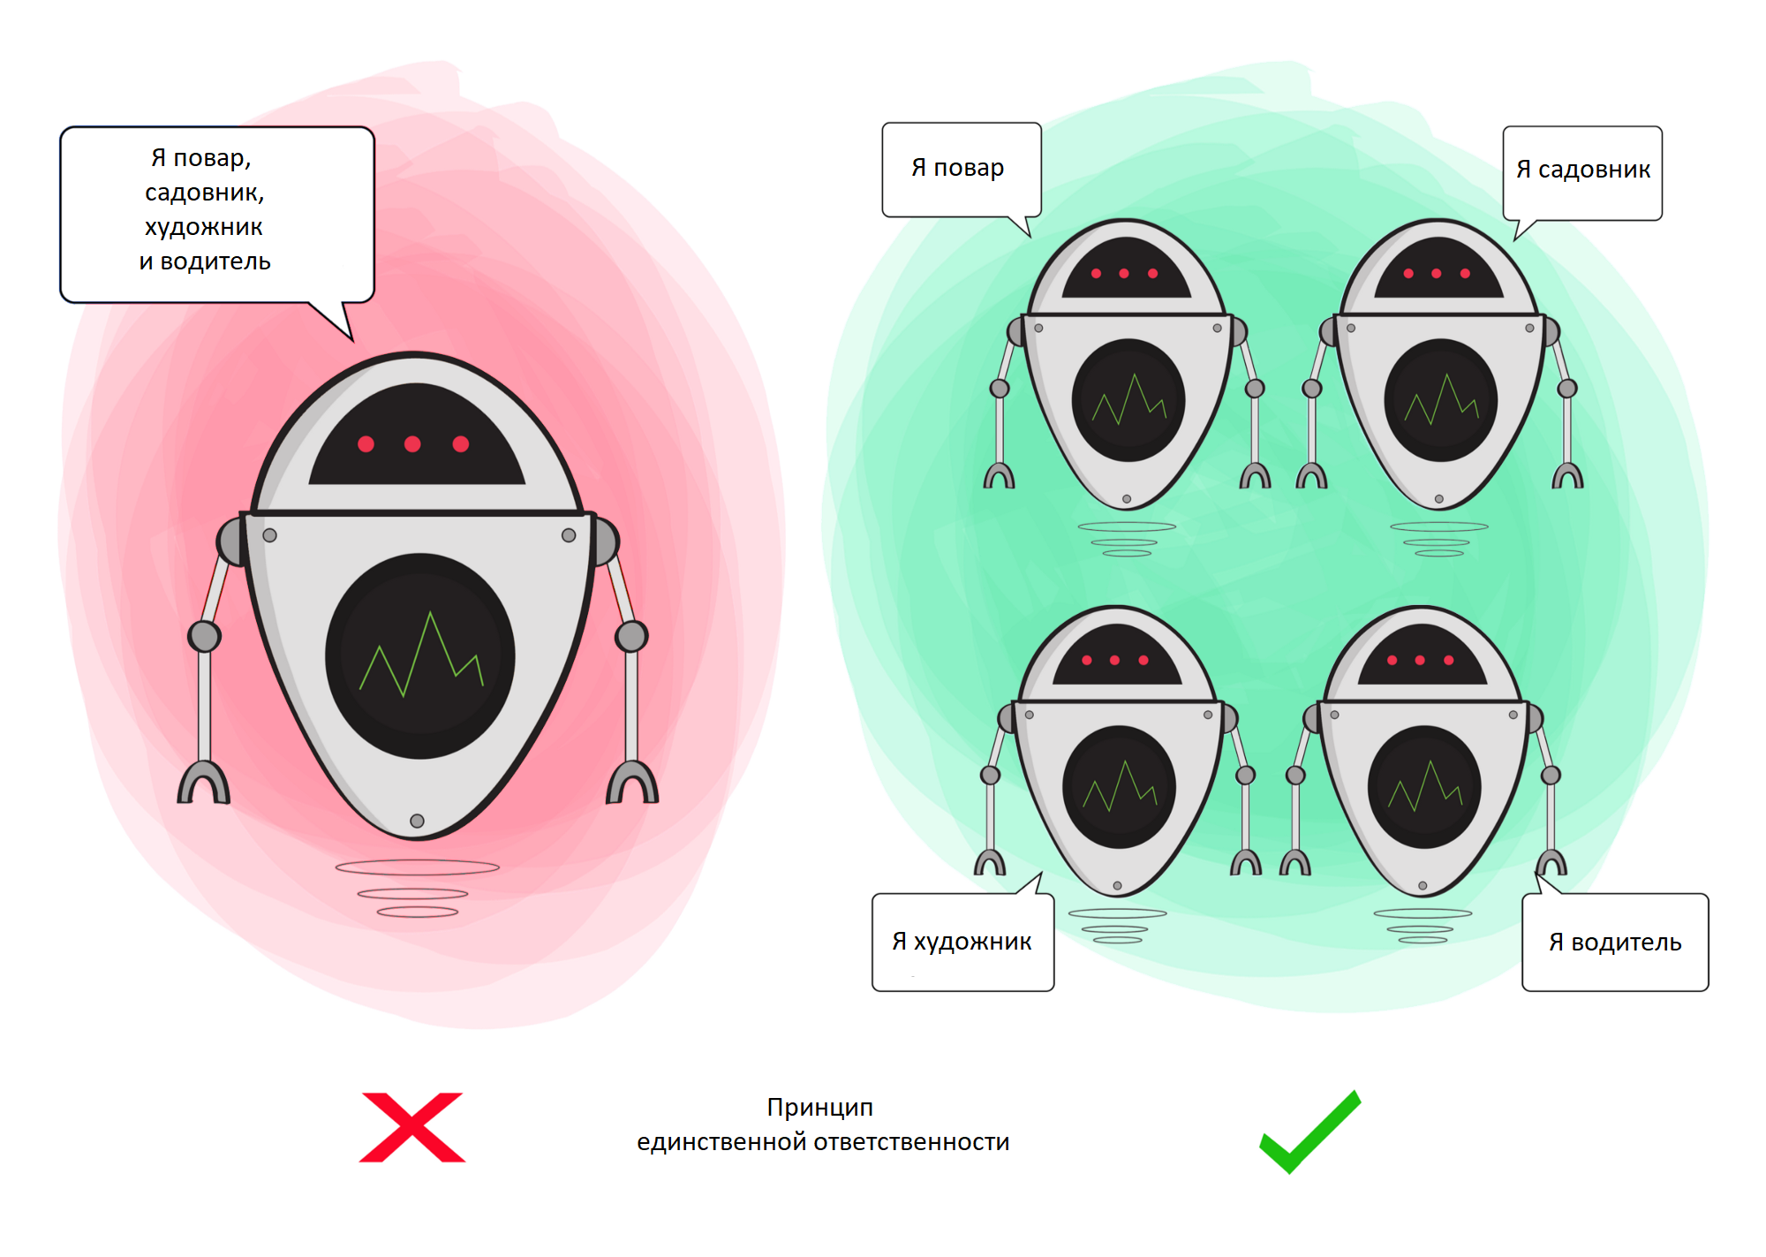
Принцип единственной ответственности
У класса должна быть только одна причина для изменения. Или, как подметил Р. Мартин в книге «Чистая архитектура. Искусство разработки программного обеспечения», когда описывал эволюцию данного определения, окончательная версия принципа единственной ответственности выглядит так: «Модуль должен отвечать за одного и только за одного актора». Актор(актер)-сущность, с которым взаимодействует система.

Slide 9
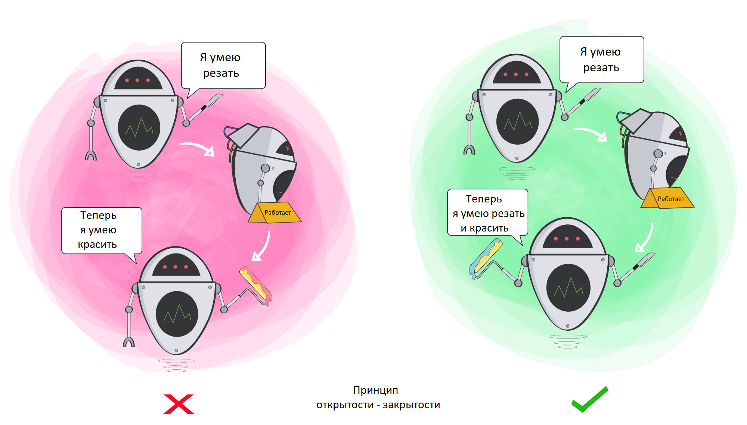
Принцип открытости/закрытости
Изменение текущего поведения класса
повлияет на все остальные компоненты,
использующие этот класс. Этот принцип
направлен на расширение функциональности
класса без изменения его текущего
поведения. Это сделано для того, чтобы
избежать появления ошибок везде, где
используется класс.

Slide 10
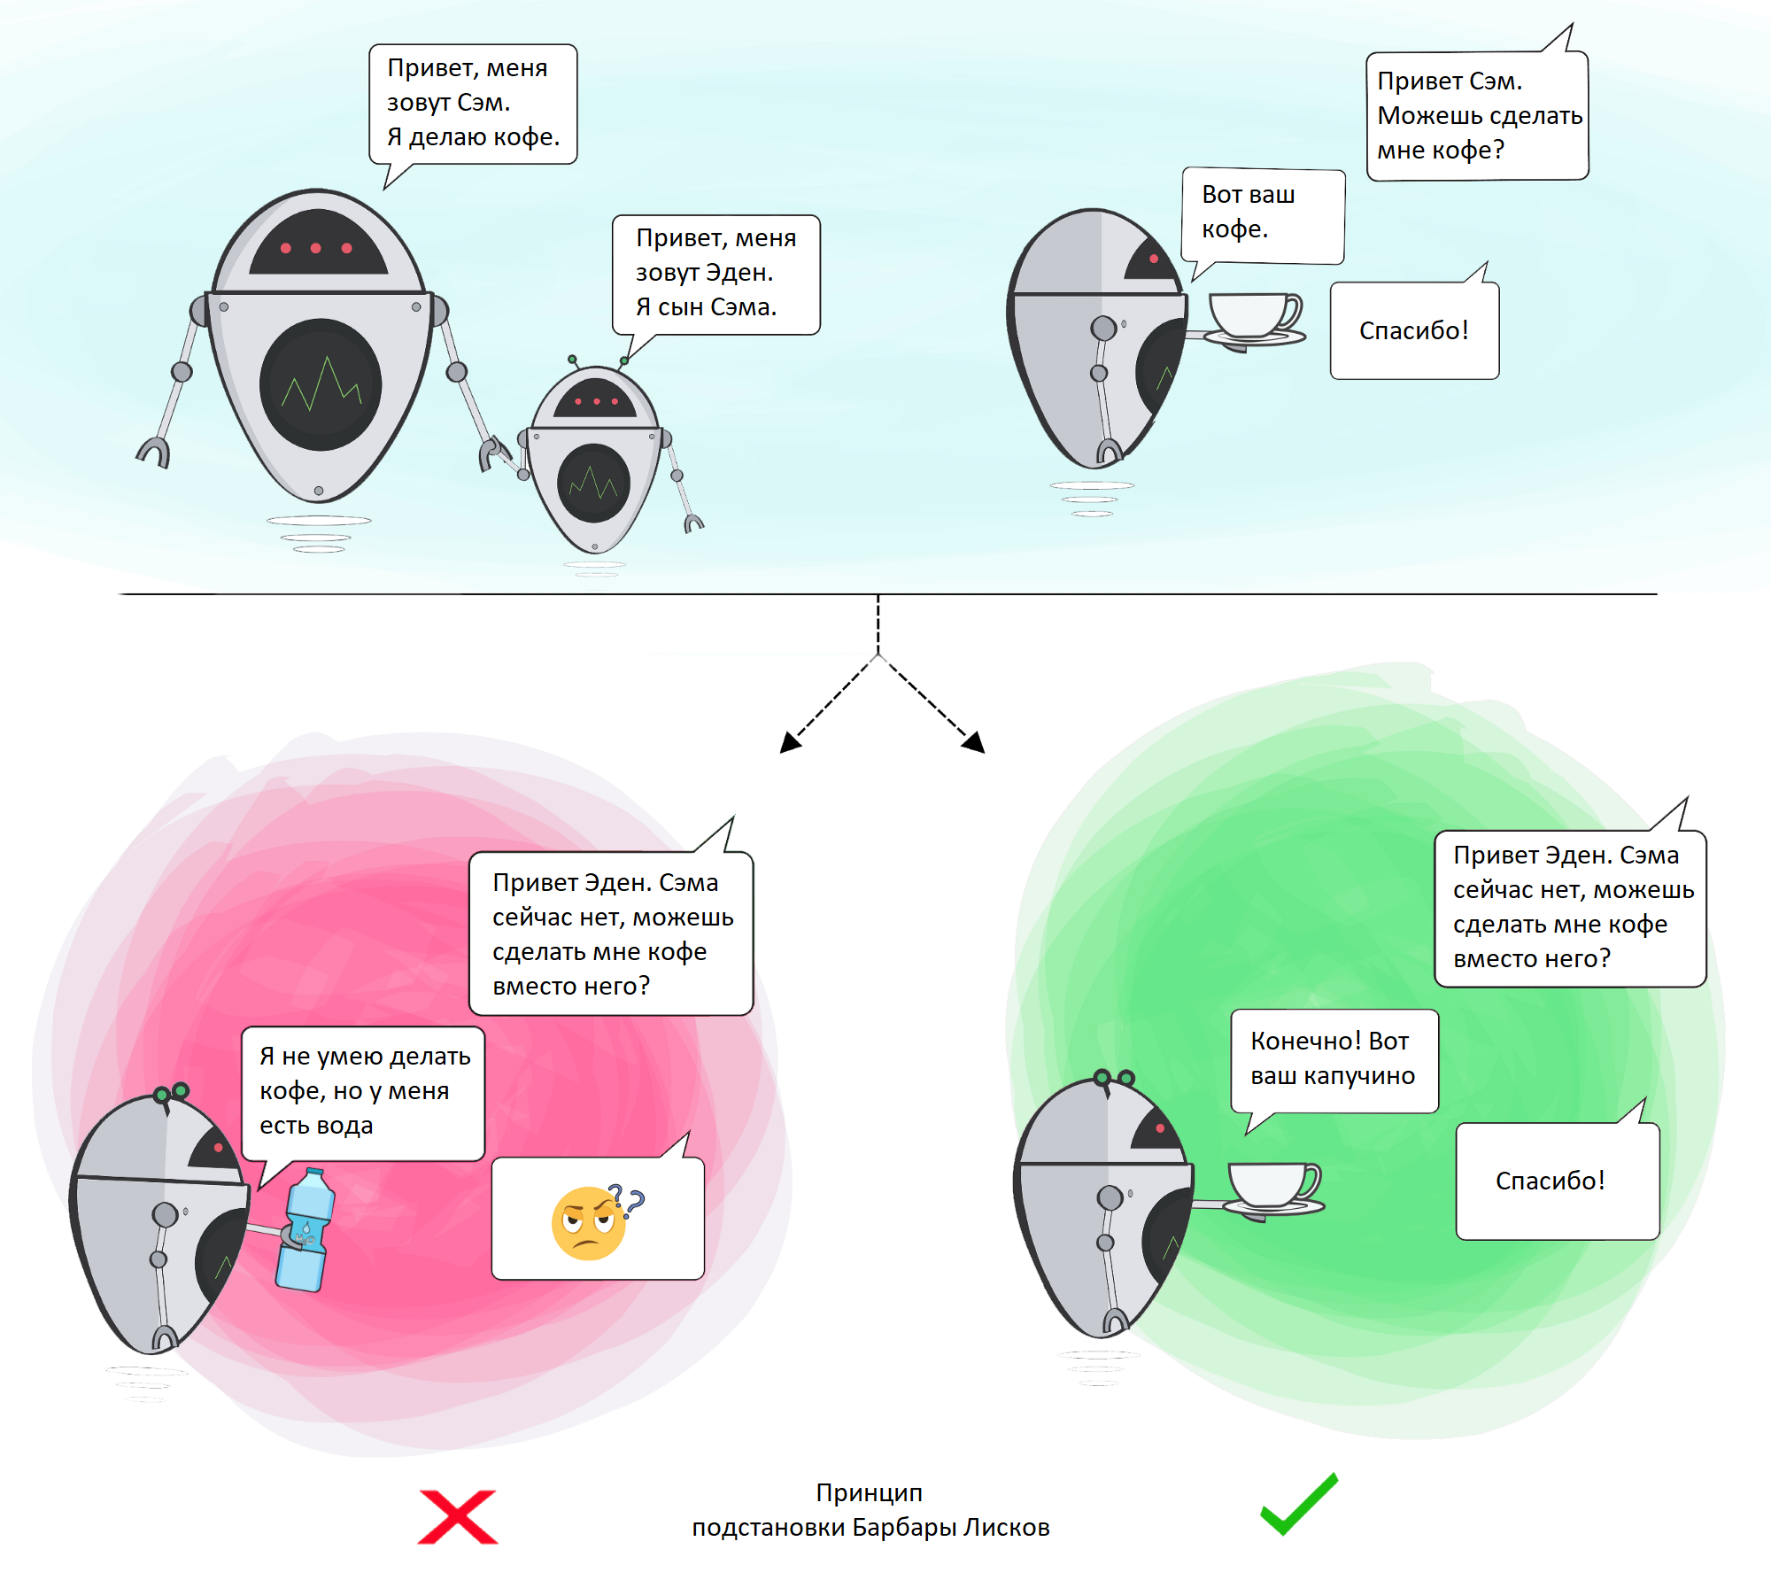
Принцип подстановки Барбары Лисков
Когда дочерний класс не может выполнять действия, которые заложены в родительском классе, это может вызвать ошибки.
Если у вас есть класс и вы создаете из него другой класс, то он становится родительским, а новый класс - дочерним. Дочерний класс должен уметь делать все, что может делать родительский класс. Этот процесс называется наследованием.
Дочерний класс должен уметь обрабатывать те же запросы и возвращать тот же результат, что и родительский класс, либо он может возвращать результат того же типа.
На рисунке видно, что родительский класс приносит кофе. При этом дочерний класс может принести капучино, потому что это один из видов кофе. Но его не поймут, если вместо кофе он принесет воду.
Если дочерний класс не соответствует указанным требованиям, это означает, что он полностью изменен и нарушает принцип Барбары Лисков.

Slide 11
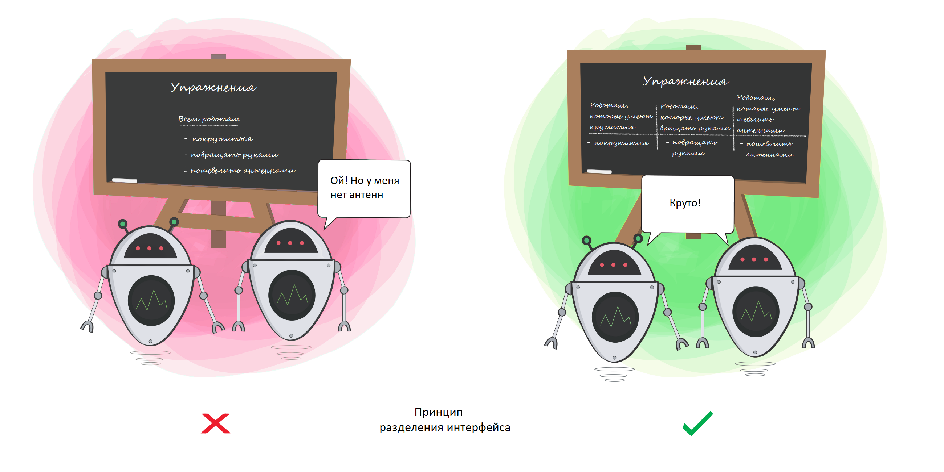
Принцип разделения интерфейса
Когда класс используется для выполнения действий, которые не являются полезными, это расточительно и может привести к неожиданным ошибкам, так как класс может не уметь выполнять эти действия.
Класс должен выполнять только те действия, которые необходимы для выполнения его роли. Любое другое действие должно быть полностью удалено или перенесено в другое место, если в будущем оно может быть использовано другим классом.

Slide 12
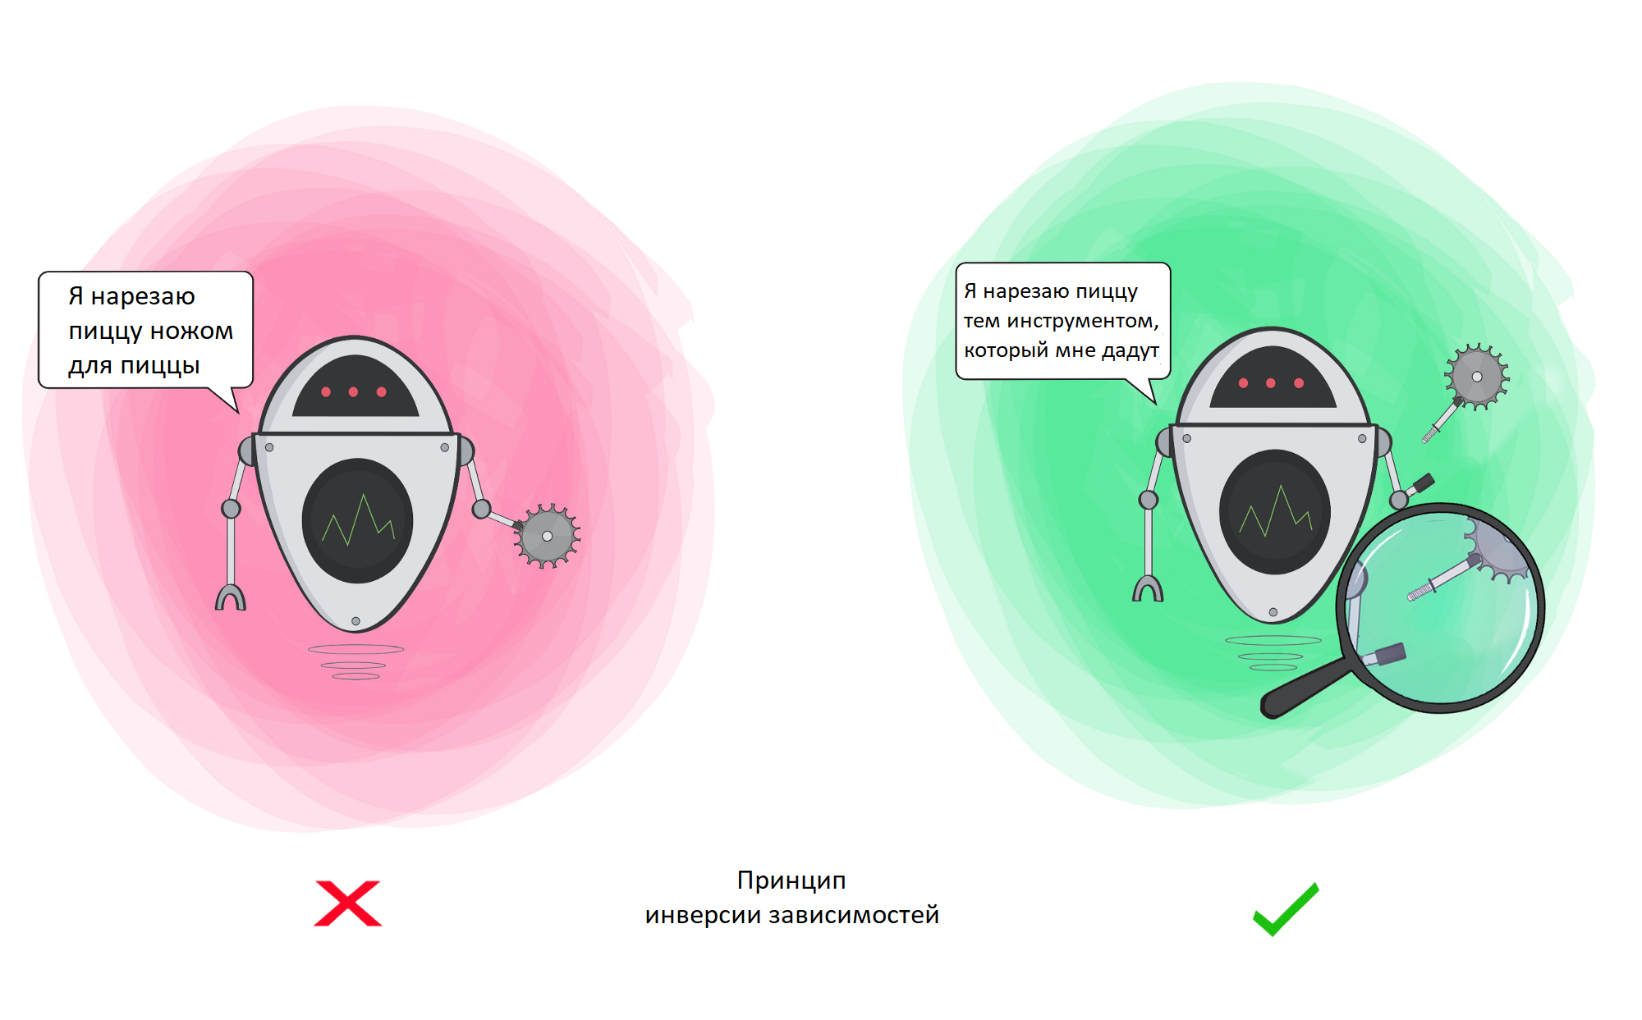
Принцип инверсии зависимостей
Модули верхних уровней не должны зависеть от модулей нижних уровней. Оба типа модулей должны зависеть от абстракций.
Абстракции не должны зависеть от деталей. Детали должны зависеть от абстракций.
Модуль верхнего уровня - класс, который выполняет действие с помощью инструмента. Модуль нижнего уровня - инструмент, необходимый для выполнения действия. Абстракция - интерфейс, который соединяет два класса (модуля).
Детали - то, как работает инструмент.
Этот принцип говорит, что класс не следует объединять с инструментом, который он использует для выполнения действия. Скорее, он должен быть объединен с интерфейсом, который позволит инструменту подключаться к классу.

Slide 13
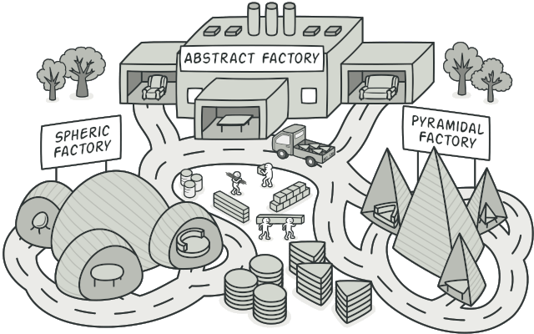
Применение порождающих паттернов проектирования
К порождающим паттернам проектирования относятся:
Абстрактная фабрика
Строитель-это порождающий паттерн проектирования, который позволяет создавать сложные объекты пошагово. Строитель даёт возможность использовать один и тот же код строительства для получения разных представлений объектов.
Фабричный метод-это порождающий паттерн проектирования, который определяет общий интерфейс для создания объектов в суперклассе, позволяя подклассам изменять тип создаваемых объектов.
Прототип-это порождающий паттерн проектирования, который позволяет копировать объекты, не вдаваясь в подробности их реализации.
Одиночка-это порождающий паттерн проектирования, который гарантирует, что у класса есть только один экземпляр, и предоставляет к нему глобальную точку доступа.
Порождающие паттерны хорошо используются когда бизнес-логика программы должна работать с разными видами связанных друг с другом продуктов, не завися от конкретных классов продуктов.
Как пример применения порождающего паттерна мы разберем подробно абстрактную фабрику и как она устроена.

Slide 14
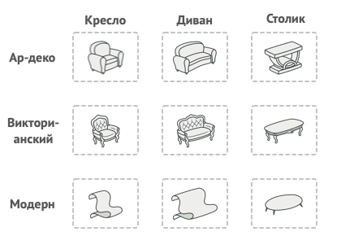
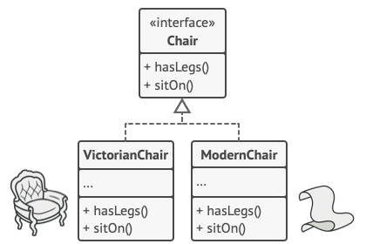
Абстрактная фабрика
Абстрактная фабрика — это порождающий паттерн проектирования, который позволяет создавать семейства связанных объектов, не привязываясь к конкретным классам создаваемых объектов.
Для начала паттерн Абстрактная фабрика предлагает выделить общие интерфейсы для отдельных продуктов, составляющих семейства. Так, все вариации кресел получат общий интерфейс Кресло, все диваны реализуют интерфейс Диван и так далее.
Далее мы создаём абстрактную фабрику — общий интерфейс, который содержит методы создания всех продуктов семейства (например, создатьКресло, создатьДиван и создатьСтолик). Эти операции должны возвращать абстрактные типы продуктов, представленные интерфейсами, которые мы выделили ранее — Кресла, Диваны и Столики.

Slide 15
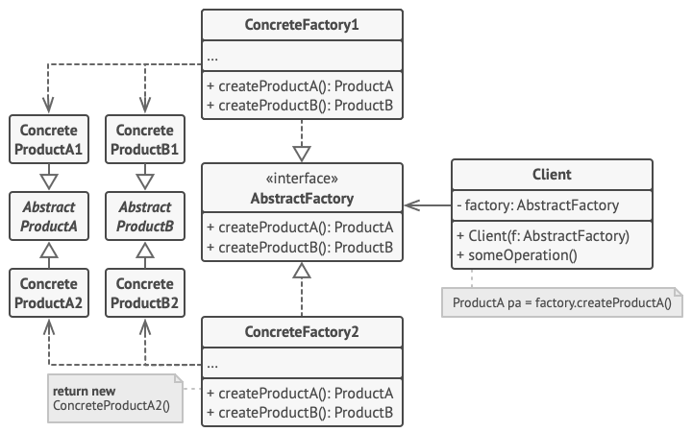
Недостатки и преимущества абстрактной фабрики
Преимущества: Гарантирует сочетаемость создаваемых,избавляет клиентский код от привязки к конкретным классам продуктов,выделяет код производства продуктов в одно место, упрощая поддержку кода,упрощает добавление новых продуктов в программу,реализует принцип открытости/закрытости. Недостатки: Усложняет код программы из-за введения множества дополнительных классов. Требует наличия всех типов продуктов в каждой вариации.

Slide 16
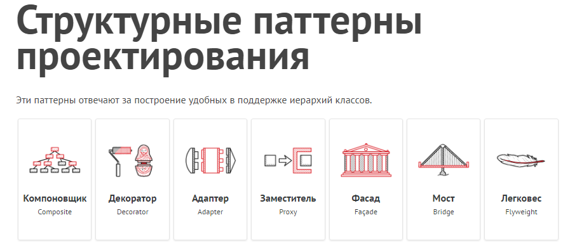
Применение структурных паттернов проектирования
К структурным паттернам проектирования относятся:
Адаптер — это структурный паттерн проектирования, который позволяет объектам с несовместимыми интерфейсами работать вместе.
Мост — это структурный паттерн проектирования, который разделяет один или несколько классов на две отдельные иерархии — абстракцию и реализацию, позволяя изменять их независимо друг от друга.
Компоновщик — это структурный паттерн проектирования, который позволяет сгруппировать множество объектов в древовидную структуру, а затем работать с ней так, как будто это единичный объект.
Декоратор — это структурный паттерн проектирования, который позволяет динамически добавлять объектам новую функциональность, оборачивая их в полезные «обёртки».
Фасад — это структурный паттерн проектирования, который предоставляет простой интерфейс к сложной системе классов, библиотеке или фреймворку.
Легковес — это структурный паттерн проектирования, который позволяет вместить бóльшее количество объектов в отведённую оперативную память. Легковес экономит память, разделяя общее состояние объектов между собой, вместо хранения одинаковых данных в каждом объекте.
Заместитель — это структурный паттерн проектирования, который позволяет подставлять вместо реальных объектов специальные объекты-заменители. Эти объекты перехватывают вызовы к оригинальному объекту, позволяя сделать что-то до или после передачи вызова оригиналу.

Slide 17
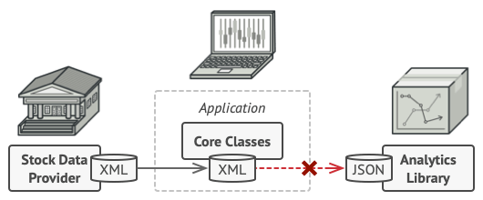
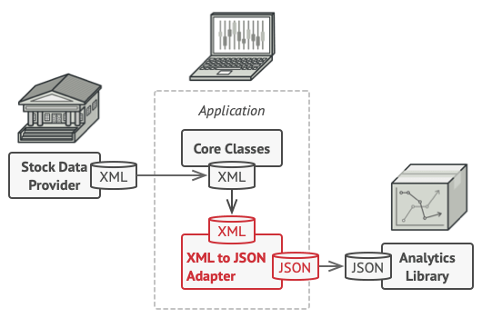
Адаптер
Адаптер — это структурный паттерн проектирования, который позволяет объектам с несовместимыми интерфейсами работать вместе..
Представьте, что вы делаете приложение для торговли на бирже. Наше приложение скачивает биржевые котировки из нескольких источников в XML, а затем рисует красивые графики.
В какой-то момент мы решаем улучшить приложение, применив стороннюю библиотеку аналитики. Но вот беда — библиотека поддерживает только формат данных JSON, несовместимый с нашим приложением.
Мы смогли бы переписать библиотеку, чтобы та поддерживала формат XML. Но, во-первых, это может нарушить работу существующего кода, который уже зависит от библиотеки. А во-вторых, у нас может просто не быть доступа к её исходному коду.
Мы можем создать адаптер. Это объект-переводчик, который трансформирует интерфейс или данные одного объекта в такой вид, чтобы он стал понятен другому объекту.
При этом адаптер оборачивает один из объектов, так что другой объект даже не знает о наличии первого. Например, мы можем обернуть объект, работающий в метрах, адаптером, который бы конвертировал данные в футы.
Адаптеры могут не только переводить данные из одного формата в другой, но и помогать объектам с разными интерфейсами работать сообща. Это работает так:
Адаптер имеет интерфейс, который совместим с одним из объектов.
Поэтому этот объект может свободно вызывать методы адаптера.
Адаптер получает эти вызовы и перенаправляет их второму объекту, но уже в том формате и последовательности, которые понятны второму объекту.
Иногда возможно создать даже двухсторонний адаптер, который работал бы в обе стороны.

Slide 18
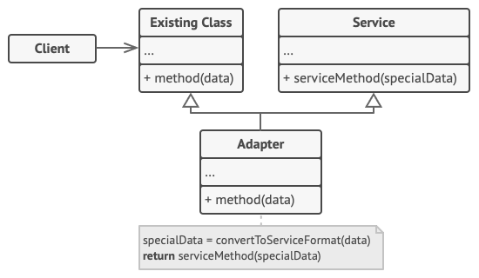
Преимущества и недостатки паттерна “Адаптер”
Преимущества:
Отделяет и скрывает от клиента подробности преобразования различных интерфейсов.
Недостатки:
Усложняет код программы из-за введения дополнительных классов.
This is where you section ends. Duplicate this set of slides as many times you need to go over all your sections.

Slide 19
Применение поведенческих паттернов
К поведенческим паттернам относятся:
Цепочка обязанностей — это поведенческий паттерн проектирования, который позволяет передавать запросы последовательно по цепочке обработчиков. Каждый последующий обработчик решает, может ли он обработать запрос сам и стоит ли передавать запрос дальше по цепи.
Команда — это поведенческий паттерн проектирования, который превращает запросы в объекты, позволяя передавать их как аргументы при вызове методов, ставить запросы в очередь, логировать их, а также поддерживать отмену операций.
Итератор — это поведенческий паттерн проектирования, который даёт возможность последовательно обходить элементы составных объектов, не раскрывая их внутреннего представления.
Посредник — это поведенческий паттерн проектирования, который позволяет уменьшить связанность множества классов между собой, благодаря перемещению этих связей в один класс-посредник.
Снимок — это поведенческий паттерн проектирования, который позволяет сохранять и восстанавливать прошлые состояния объектов, не раскрывая подробностей их реализации.
Наблюдатель — это поведенческий паттерн проектирования, который создаёт механизм подписки, позволяющий одним объектам следить и реагировать на события, происходящие в других объектах.
Состояние — это поведенческий паттерн проектирования, который позволяет объектам менять поведение в зависимости от своего состояния. Извне создаётся впечатление, что изменился класс объекта.
Стратегия — это поведенческий паттерн проектирования, который определяет семейство схожих алгоритмов и помещает каждый из них в собственный класс, после чего алгоритмы можно взаимозаменять прямо во время исполнения программы.
Шаблонный метод — это поведенческий паттерн проектирования, который определяет скелет алгоритма, перекладывая ответственность за некоторые его шаги на подклассы. Паттерн позволяет подклассам переопределять шаги алгоритма, не меняя его общей структуры.
Посетитель — это поведенческий паттерн проектирования, который позволяет добавлять в программу новые операции, не изменяя классы объектов, над которыми эти операции могут выполняться.

Slide 20
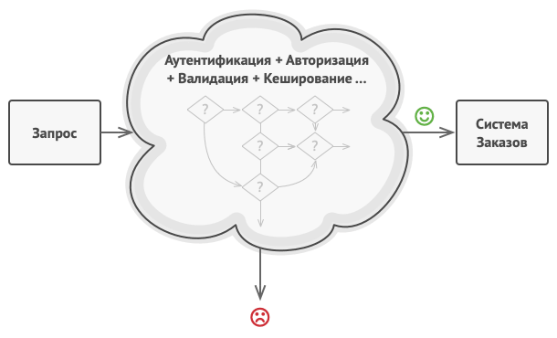
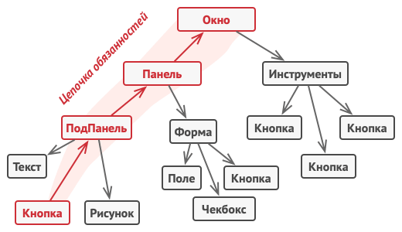
Паттерн Цепочка обязанностей
Представьте, что мы делаем систему приёма онлайн-заказов. Мы хотим ограничить к ней доступ так, чтобы только авторизованные пользователи могли создавать заказы. Кроме того, определённые пользователи, владеющие правами администратора, должны иметь полный доступ к заказам.
Мы быстро сообразили, что эти проверки нужно выполнять последовательно. Ведь пользователя можно попытаться «залогинить» в систему, если его запрос содержит логин и пароль. Но если такая попытка не удалась, то проверять расширенные права доступа попросту не имеет смысла.
На протяжении следующих нескольких месяцев вам пришлось добавить ещё несколько таких последовательных проверок.
Кто-то резонно заметил, что неплохо бы проверять данные, передаваемые в запросе перед тем, как вносить их в систему — вдруг запрос содержит данные о покупке несуществующих продуктов.
Кто-то предложил блокировать массовые отправки формы с одним и тем же логином, чтобы предотвратить подбор паролей ботами.
Кто-то заметил, что форму заказа неплохо бы доставать из кеша, если она уже была однажды показана.

Slide 21
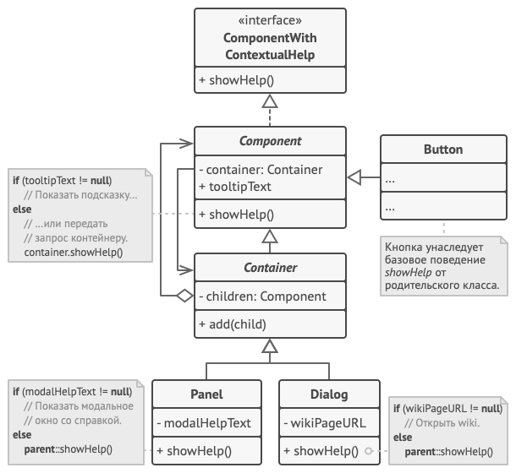
Преимущества и недостатки паттерна Цепочка обязанностей
Преимущества:
Уменьшает зависимость между клиентом и обработчиками.
Реализует принцип единственной обязанности.
Реализует принцип открытости/закрытости.
Недостатки:
Запрос может остаться никем не обработанным.

Slide 22
«Низкоуровневые» шаблоны проектирования, идиомы программирования
«Низкоуровневые» шаблоны, учитывающие специфику конкретного языка программирования, называются идиомами. Это хорошие решения проектирования, характерные для конкретного языка или программной платформы, и потому не универсальные.
Идиома программирования — устойчивый способ выражения некоторой составной конструкции в одном или нескольких языках программирования. Идиома является шаблоном решения задачи, записи алгоритма или структуры данных путём комбинирования встроенных элементов языка.

Slide 23
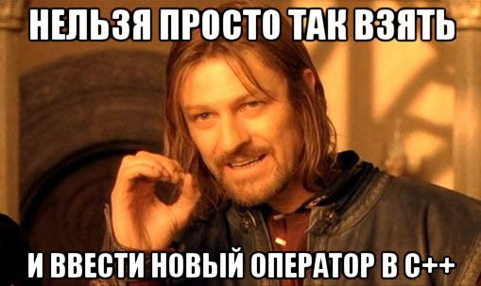
Примеры и использование идиом в программирование
Примеры простых идиом:
Инкремент. В языках типа BASIC идиома для единичного приращения значения переменной выглядит так: i=i+1;
Укороченный вариант в C-подобных языках:
i++;
i+=1;
Обмен значениями (swap):
В большинстве языков обмен значениями между двумя переменными выглядит следующим образом:
temp=a;
a=b;
b=temp;
Бесконечный цикл:
В C-подобных языках есть много способов организации бесконечных циклов, но нижеследующий пример наиболее очевидным образом показывает это:
for(;;){
do_Oboidno();
}

Slide 24
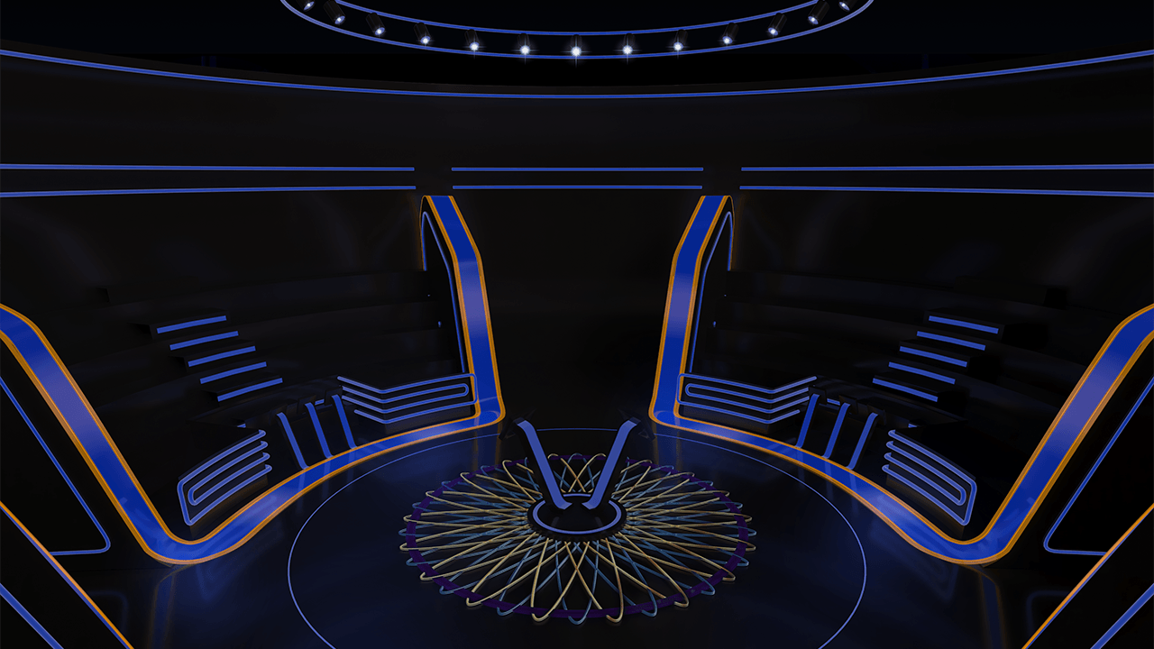

Presenting a website or an app?
ANSWER
50:50
Звонок
Помощь зала
ANSWER
NEXT
Шаблон проектирования это
If you are presenting a website, an internet product or an app, you can place a screenshot of it here.
Повторяемая архитектурная конструкция в сфере проектирования программного обеспечения
Класс
Библиотека
Таблица

Slide 25
Thank you!
50:50
Звонок
Помощь зала
ANSWER
NEXT
Do you have any questions?
В каких годах впервые был создан список шаблонов проектирования
hello@mail.com
555-111-222
mydomain.com
1960-Х
1970-Х
2010-Х
1980-Х

Slide 26
Editable Icons.
50:50
Звонок
Помощь зала
ANSWER
NEXT
Каких видов паттернов НЕ существует
Порождающих
Порожедающих
Структурные
Поведенческие

Slide 27
ANSWER
50:50
Звонок
Помощь зала
ANSWER
NEXT
Как расшифровывается буква S В аббревиатуре solid
Принцип единственной ответственности
Принцип открытости/закрытости
Принцип подстановки Лисков
Принцип очереди в столовой

Slide 28
ANSWER
50:50
Звонок
Помощь зала
ANSWER
NEXT
В структуру проектирования НЕ входит
Техническое предложение
Технический проект
Техническая сертификация
Техническое задание

Slide 29
ANSWER
50:50
Звонок
Помощь зала
ANSWER
NEXT
Presenting a website or an app?
Это порождающий паттерн проектирования, который гарантирует, что у класса есть только один экземпляр, и предоставляет к нему глобальную точку доступа
If you are presenting a website, an internet product or an app, you can place a screenshot of it here.
Одиночка
Прототип
Фабричный метод
Строитель

Slide 30
ANSWER
50:50
Call
Audience
ANSWER
NEXT
Порождающим паттерном НЕ является
Абстрактная фабрика
Строитель
Прототип
Мост

Slide 31
Credits.
50:50
Звонок
Помощь зала
ANSWER
NEXT
Presentation Template: SlidesMania
Sample Images: Unsplash
Fonts used in this presentation: Poppins Light and Poppins Extra Bold.
«Низкоуровневые» шаблоны, учитывающие специфику конкретного языка программирования, называются
Функции
Идиомы
Предикаты
Конструкторы

Slide 32
ANSWER
50:50
Звонок
Помощь зала
ANSWER
NEXT
Какой идиомы не существует в программировании
Итератор
Бесконечный цикл
Деление на ноль
Обмен значениями

Slide 33
Заключение
Паттерны проектирования играют ключевую роль в
разработке программного обеспечения, предлагая проверенные решения д ля
распространённых проблем и задач, таких как упрощение
разработки,улучшение читаемости и поддержки кода, гибкость и
масштабируемость, командная работа.

